Slide 1

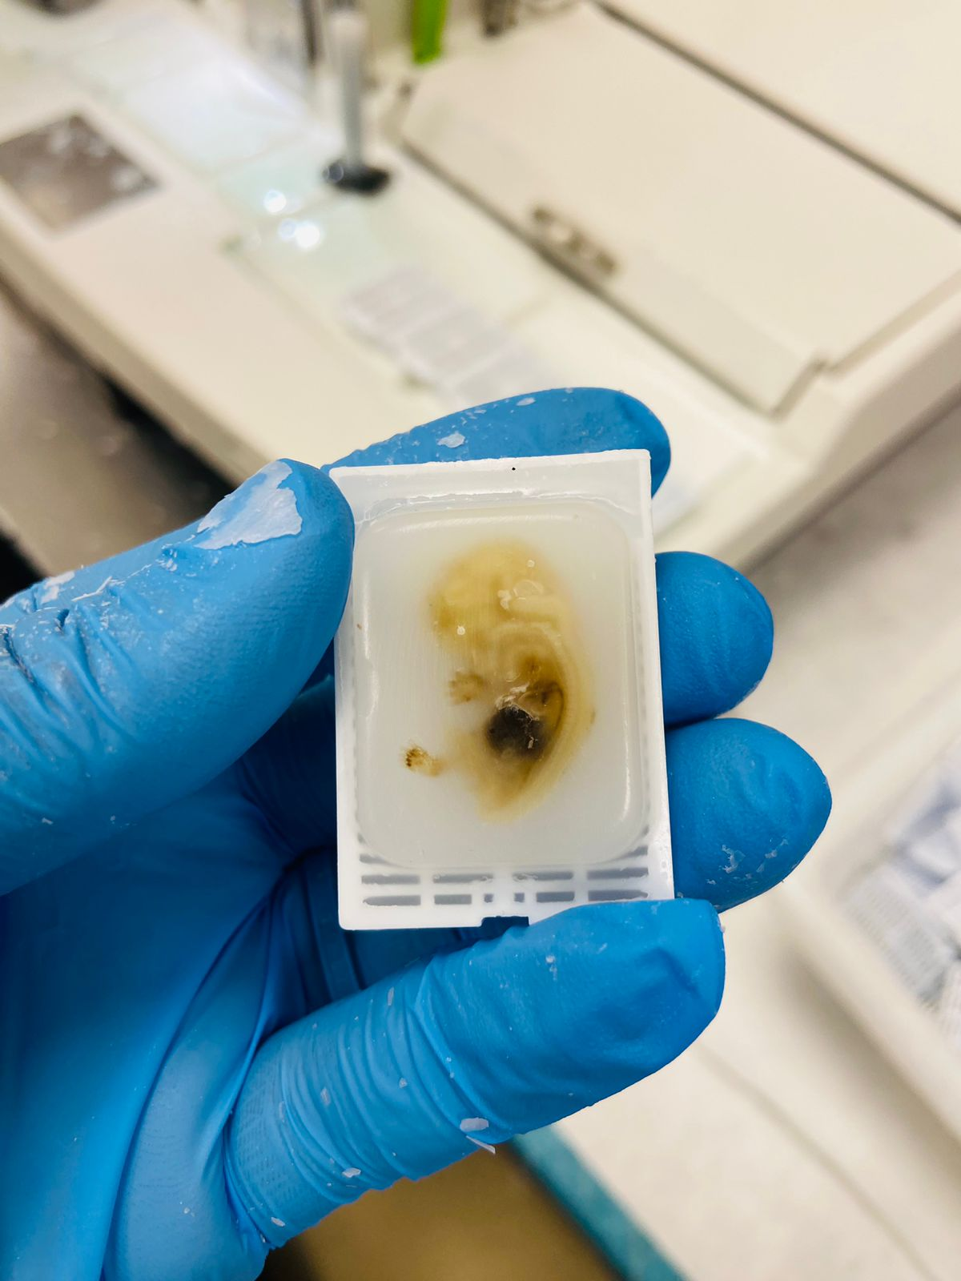
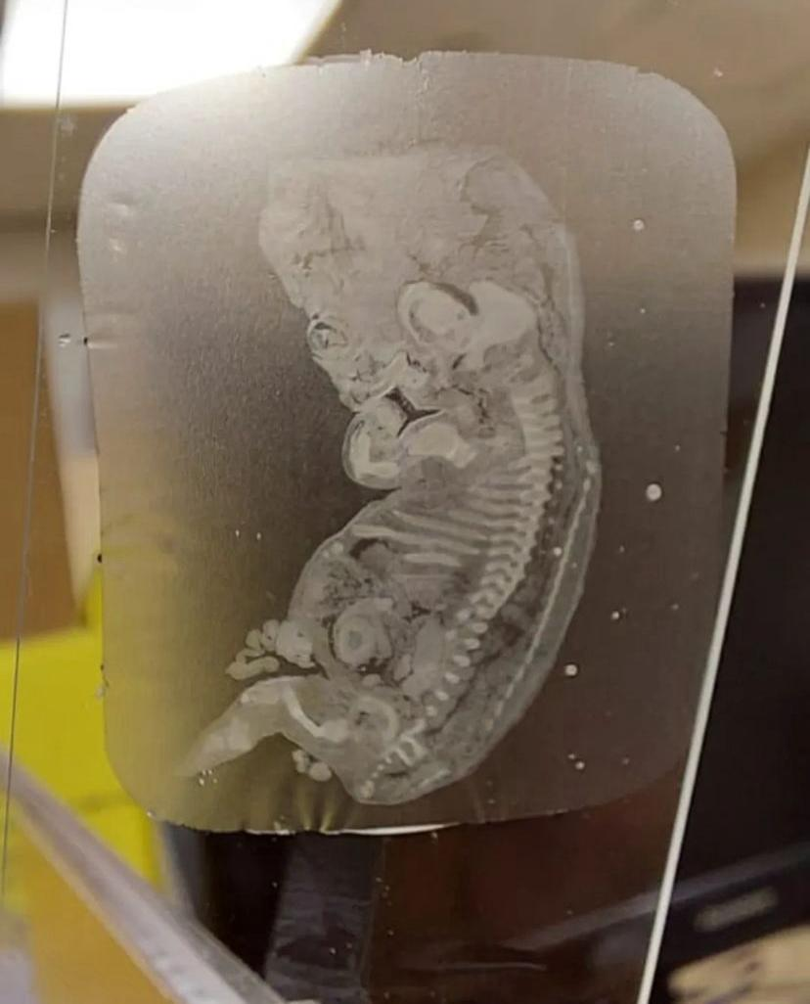
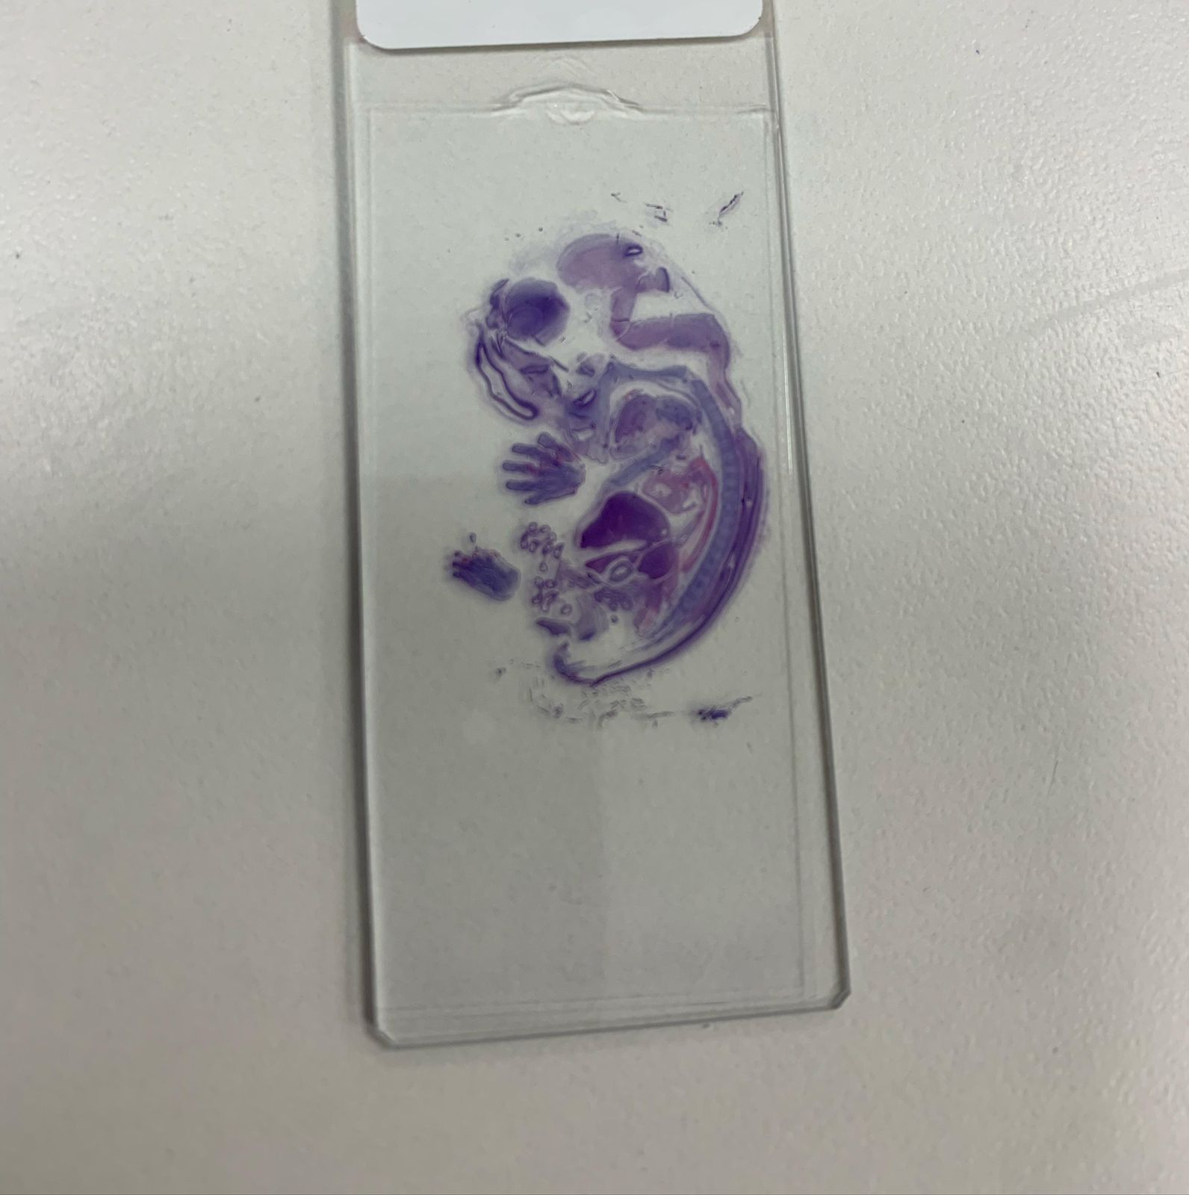
Macroscopia Fetal:
Princípios básicos do exame anátomo patológico e exame necroscópico.

Slide 2

Papel do técnico na prática do exame:

Slide 3
Embrião, feto ou natimorto:
Embrião: produto de concepção desde o momento da fecundação até 8 semanas de vida embrionária;
Feto: bebê em formação da 9ª semana até o fim da gestação;
Natmorto: feto nascido vivo com poucas horas de vida.

Slide 4
Resolução CFM no. 1601 de 09 de agosto de 2000:
“Não são elegíveis para o exame anátomo patológico os conceptos cuja gestação tiver duração igual ou superior a 20 semanas; peso fetal igual ou superior a 500 gramas e diâmetro superior a 25,0 cm, no eixo crânio-podal”.

Slide 5
Aspectos importantes a serem observados:
Peso do feto;
Quantidade de semanas;
Diâmetro crânio-podal acima de 25 cm;

Slide 6
Acondicionamento e fixação:
Refrigeração em casos de necropsia;
Fixação em formol tamponado em casos de anátomo patológico;

Slide 7
O exame macroscópico
Descrição das características externas;
Abertura das cavidades;
Avaliação de órgãos internos tópicos;
Presença de maceração.

Slide 8
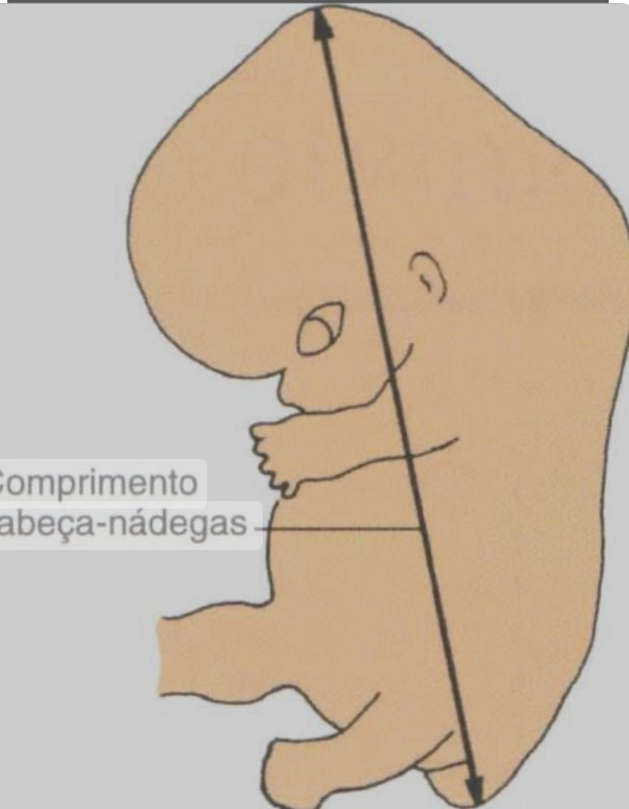
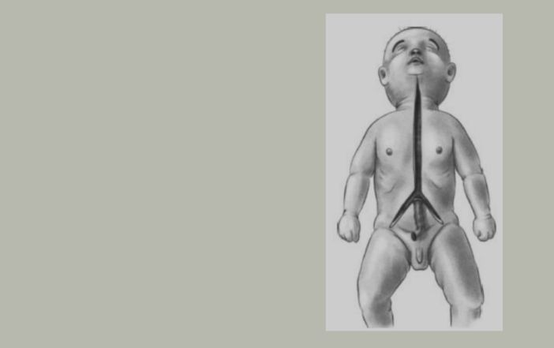
Tipos de incisões:

Slide 9
Importância da descrição macroscópicas para o diagnóstico:
Procedimento descritivo;
Muitas características visualizadas macroscopicamente;
Importante para a conclusão diagnóstica.

Slide 10
Principais anomalias visualizadas a macroscopia:
Baixa implantação das orelhas: parte superior do pavilhão auricular abaixo da linha horizontal que conecta cantos externos dos olhos;
Posição viciosa de membros;
Fissura labiopalatal;
Lábio leporino.

Slide 11
O que descrever no exame macroscópico:
Peso;
Medidas;
Aspectos externos;

Slide 12
Texto descritivo:
Material recebido fixado em formalina e consta de feto:
Peso: g.
Sexo:.
Dimensão occipito-sacral:
Dimensão crânio-podálica:
Dimensão pé esquerdo:
Ausência de malformações:
Órgãos internos: normoimplantados e normorelacionados.

Slide 13
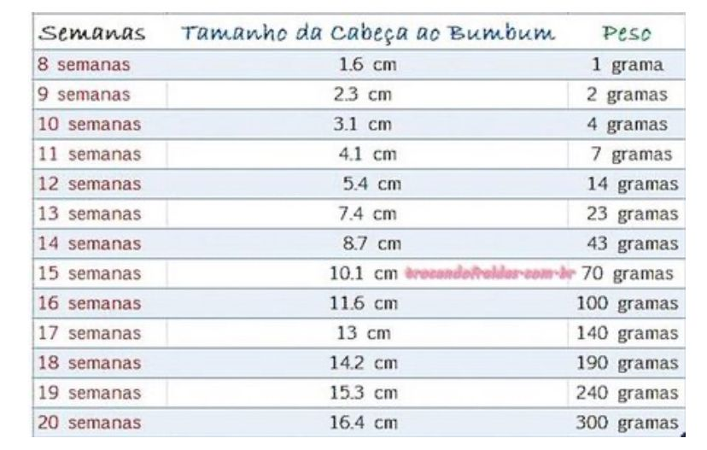
Tabela de semanas x diâmetros:

Slide 14
O que representar:
Gônadas;
Órgãos da cavidade abdominal: pulmão, timo, coração;
Rins e fígado.

Slide 15
O exame necroscópico:
Hospitais SVOS e IMLs;
O concepto não deve ser tratado como peça anatômica;
Acondicionado em temperatura ambiente.

Slide 16
Aplicabilidade e custo:
O exame não consta no rool da CBHPM;
Totalmente particular.

Slide 17
Exames genéticos complementares:
Estudo da placenta;
Testes genéticos complementares.

Slide 18
Documentação exigidas:
Solicitação do médico neonatal;
Autorização do pai para a realização do exame.

Slide 19
Declaração de óbito x atestado de óbito:
Declaração de Óbito é documento federal de preenchimento privativo de médico e que serve para reduzir a texto uma determinada situação referida a um óbito, confirmando sua ocorrência e causas.
Já o “atestado de óbito” (certidão), é um documento emitido por cartório que comprova ou garante a existência ou não de uma situação de direito. Ou seja, que informa e dá fé sobre a existência da declaração em um óbito registrada naquele tabelionato.

Slide 20
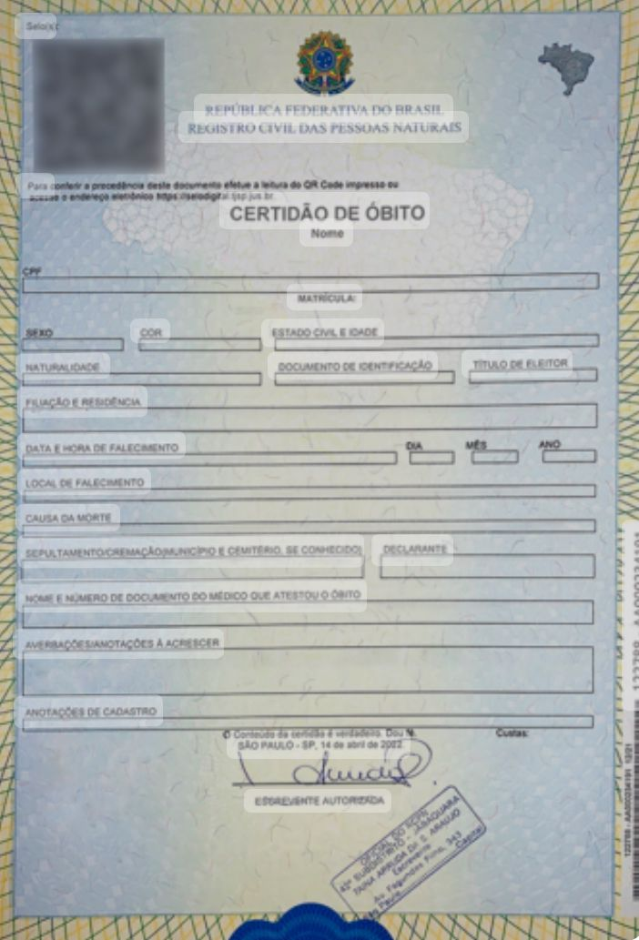
Atestado de óbito:

Slide 21
Finalização do exame e entrega dos documentos para tramites do funeral:
Feita pelo técnico de em parceria com o serviço de necrotério da instituição e funerárias.

Slide 22

Perguntas:

Slide 23
OBRIGADA!

